Slide 1
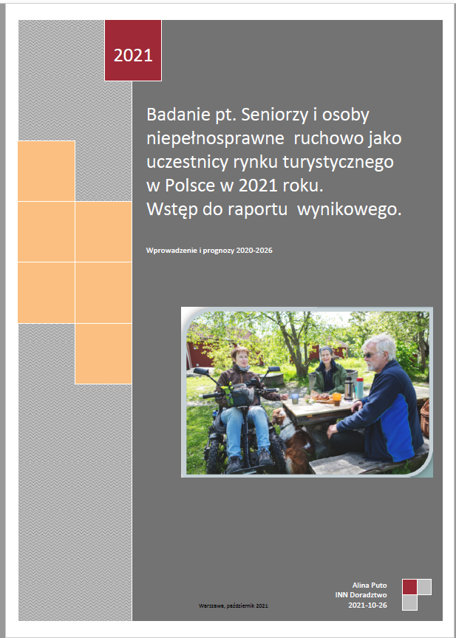
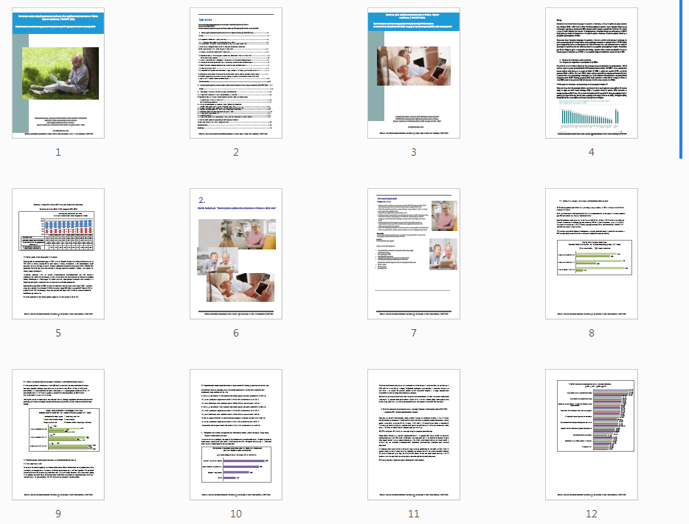
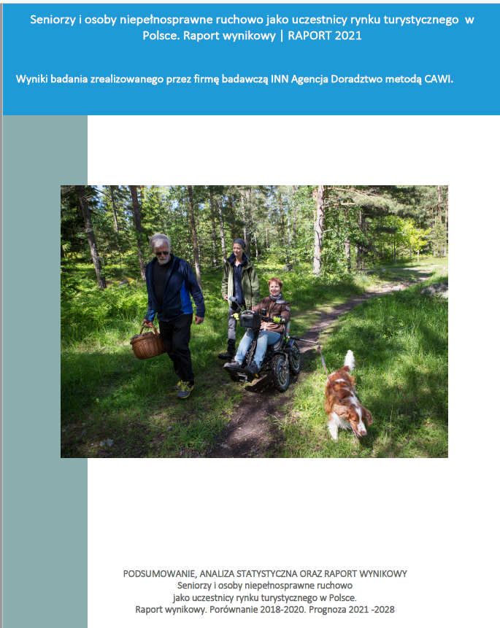
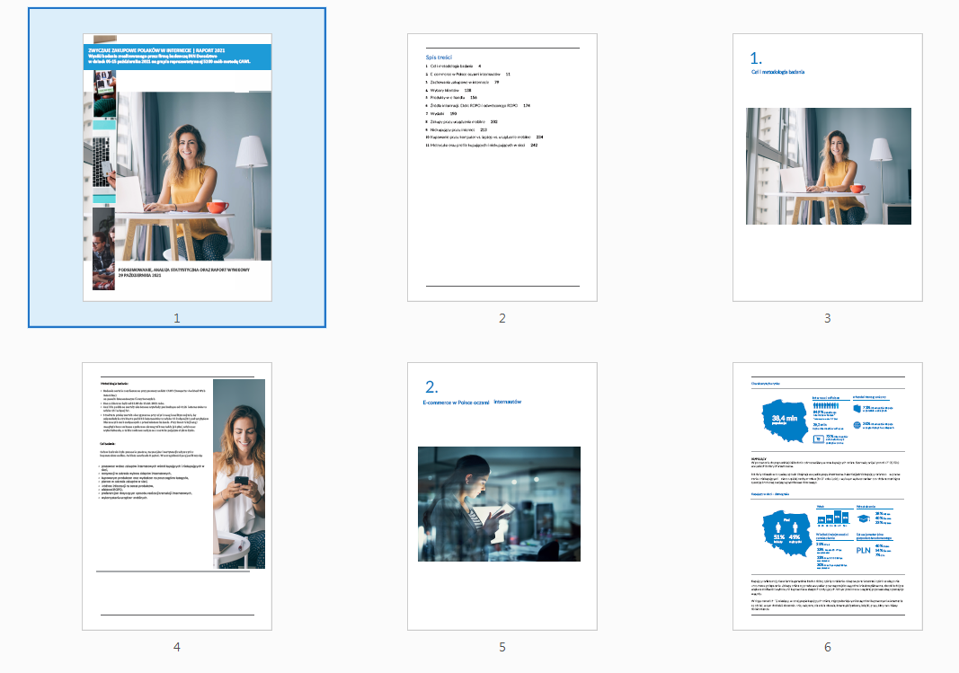
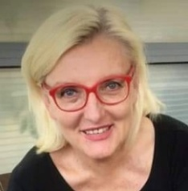
projekt nr NORW.19.01.04-14-0016/20 pn. „ Baza danych i platforma rezerwacyjna ośrodków na terenie Polski dla osób z ograniczeniem mobilności” , w ramach Programu „Rozwój przedsiębiorczości i Innowacje”, Norweski Mechanizm Finansowy 2014-2020, schemat NORW.19.01.04 Schemat małych grantów dla przedsiębiorczych kobiet - Small Grants Schemes for female enterprises.
4 Raporty z przeprowadzonych badań rynku przez INN Doradztwo
© A. Blandzi 2023

Slide 2
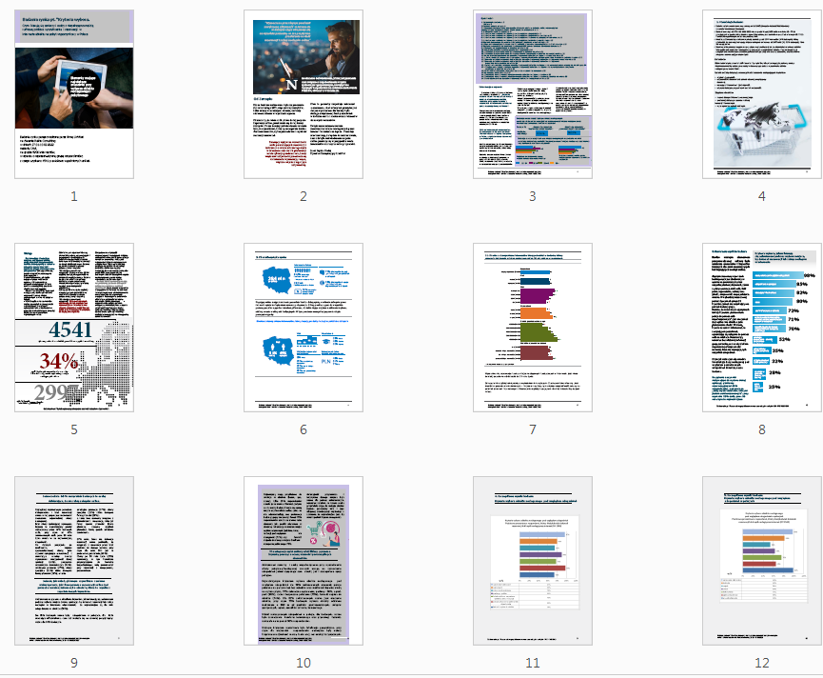
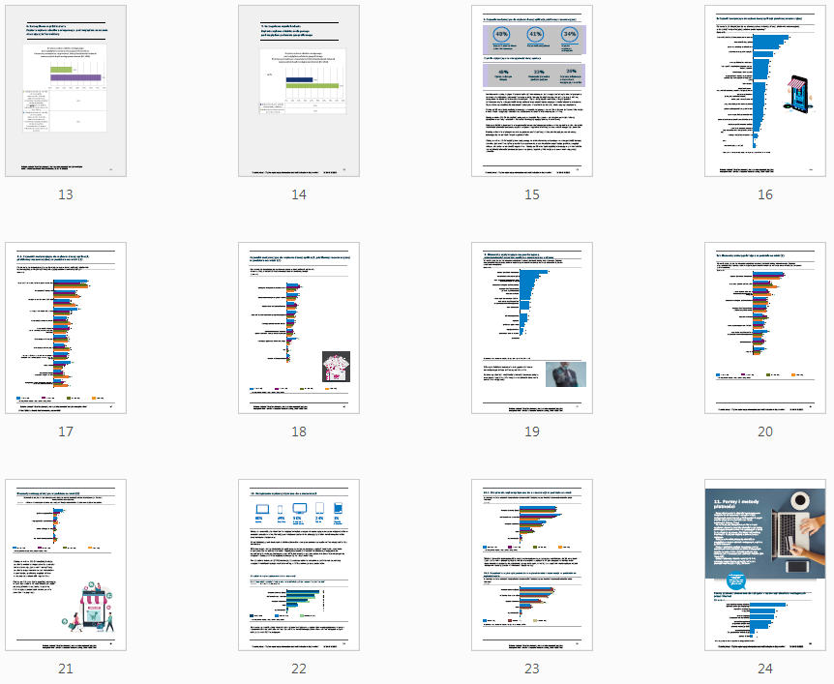
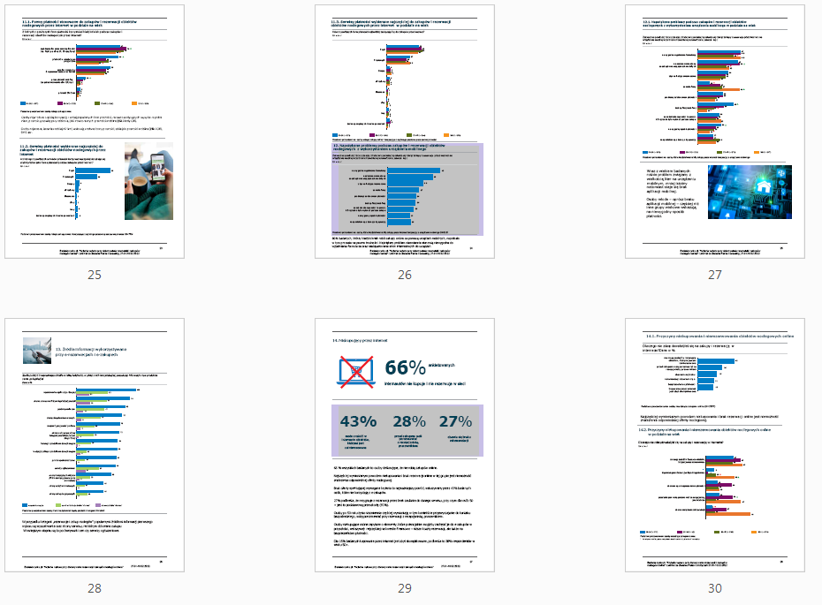
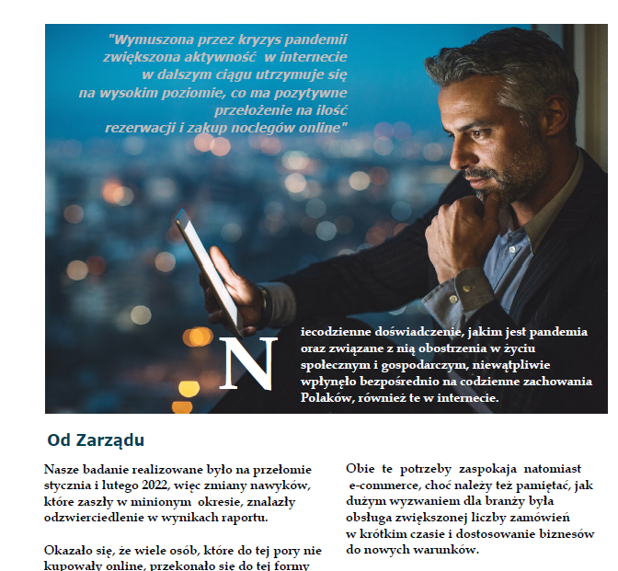
projekt nr NORW.19.01.04-14-0016/20 pn. „ Baza danych i platforma rezerwacyjna ośrodków na terenie Polski dla osób z ograniczeniem mobilności” , w ramach Programu „Rozwój przedsiębiorczości i Innowacje”, Norweski Mechanizm Finansowy 2014-2020, schemat NORW.19.01.04 Schemat małych grantów dla przedsiębiorczych kobiet - Small Grants Schemes for female enterprises.
1 Raport z przeprowadzonych badań rynku przez LinkNet
© A. Blandzi 2023

Slide 3
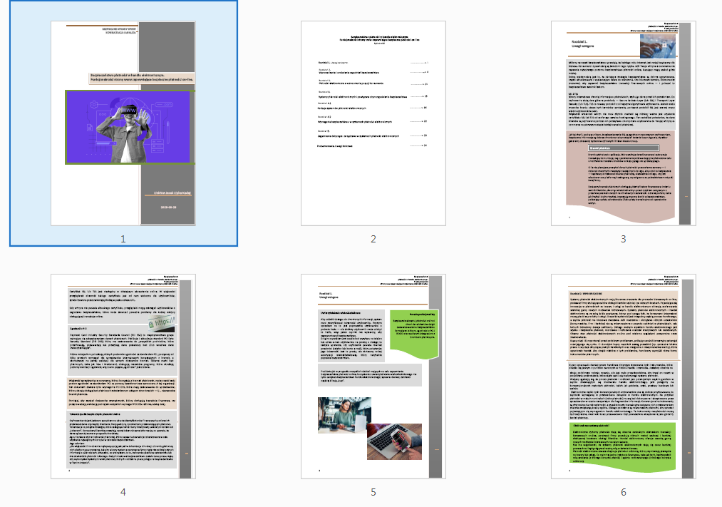
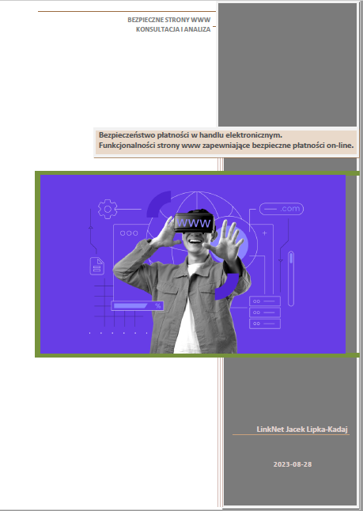
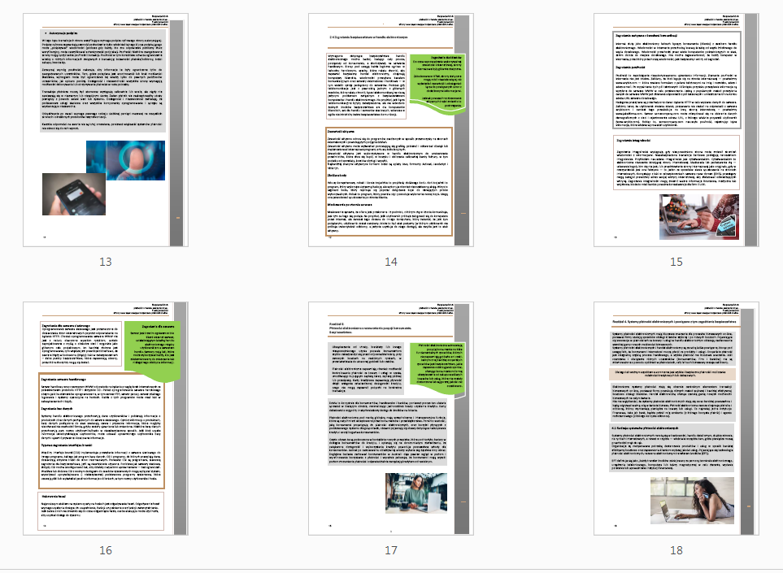
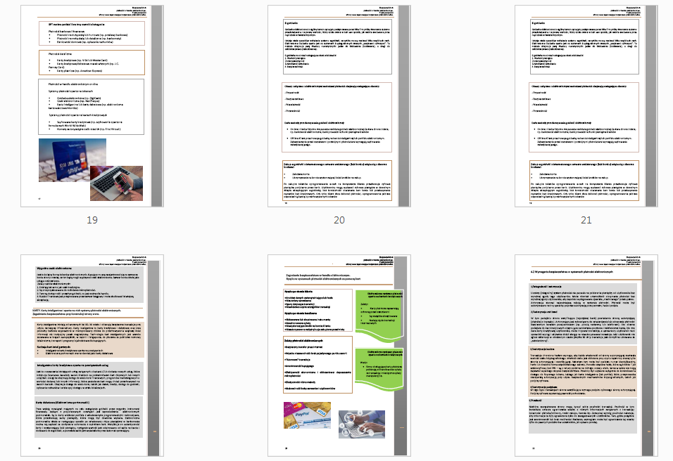
projekt nr NORW.19.01.04-14-0016/20 pn. „ Baza danych i platforma rezerwacyjna ośrodków na terenie Polski dla osób z ograniczeniem mobilności” , w ramach Programu „Rozwój przedsiębiorczości i Innowacje”, Norweski Mechanizm Finansowy 2014-2020, schemat NORW.19.01.04 Schemat małych grantów dla przedsiębiorczych kobiet - Small Grants Schemes for female enterprises.
Raport firmy LinkNet w ramach działań doradczych pt. „Bezpieczeństwo płatności w handlu elektronicznym.
Funkcjonalności strony www zapewniające bezpieczne płatności on-line”
Sierpień 2023
© A. Blandzi 2023

Slide 4
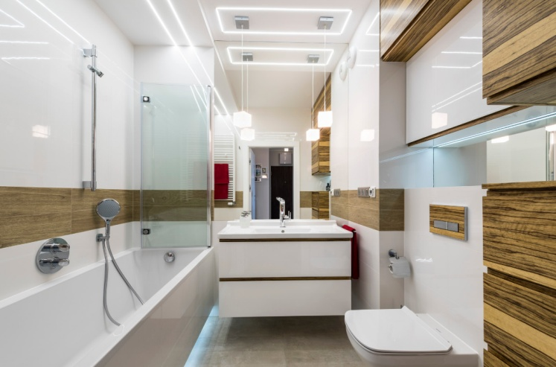
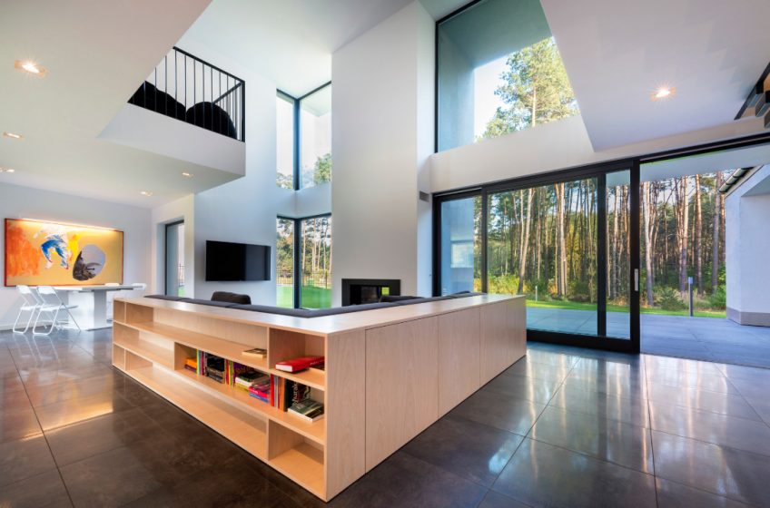
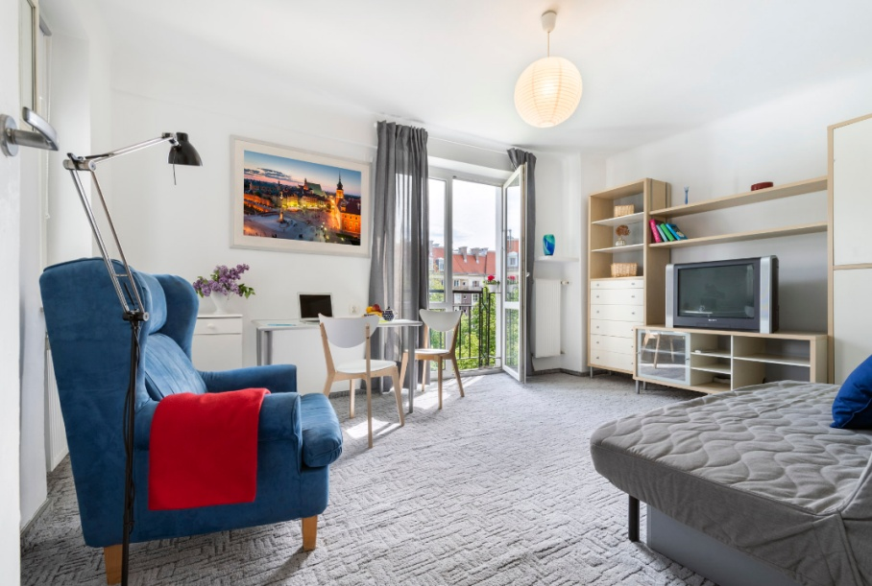
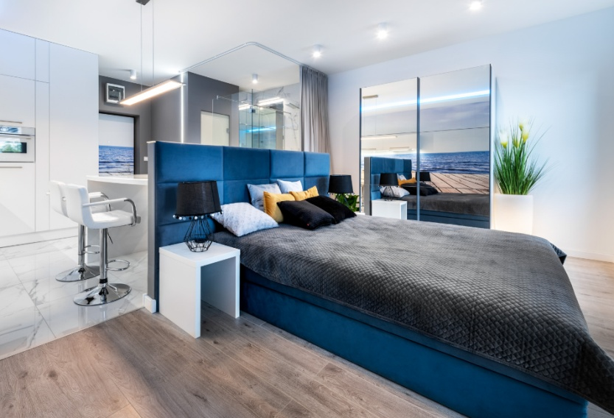
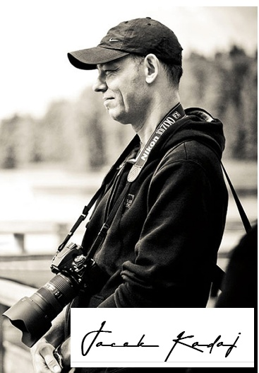
projekt nr NORW.19.01.04-14-0016/20 pn. „ Baza danych i platforma rezerwacyjna ośrodków na terenie Polski dla osób z ograniczeniem mobilności” , w ramach Programu „Rozwój przedsiębiorczości i Innowacje”, Norweski Mechanizm Finansowy 2014-2020, schemat NORW.19.01.04 Schemat małych grantów dla przedsiębiorczych kobiet - Small Grants Schemes for female enterprises.
Weryfikacja obiektów noclegowych w terenie przez LinkNet. Tworzenie bazy zdjęć.
Obecnie baza składa się z 1195 zweryfikowanych obiektów i ponad 6000 zdjęć.
Zdjęcia: Jacek Lipka-Kadaj, LinkNet
© A. Blandzi 2023

Slide 5
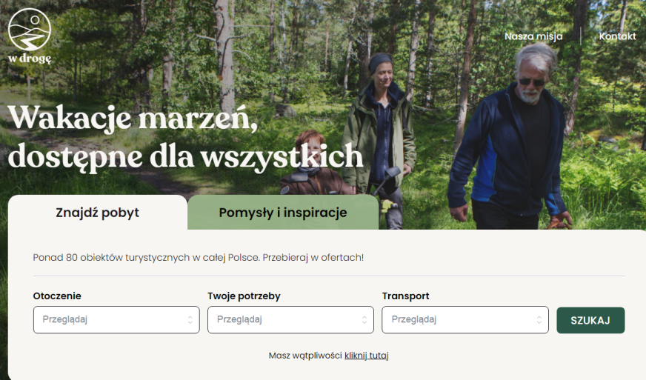
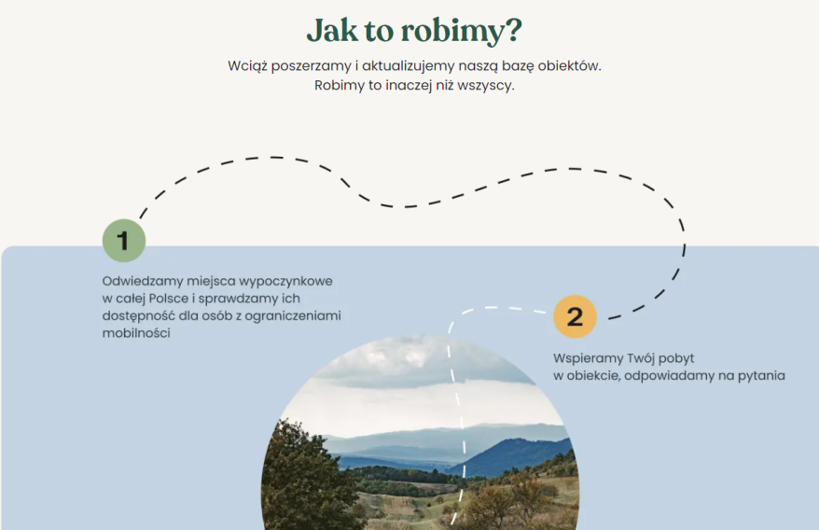
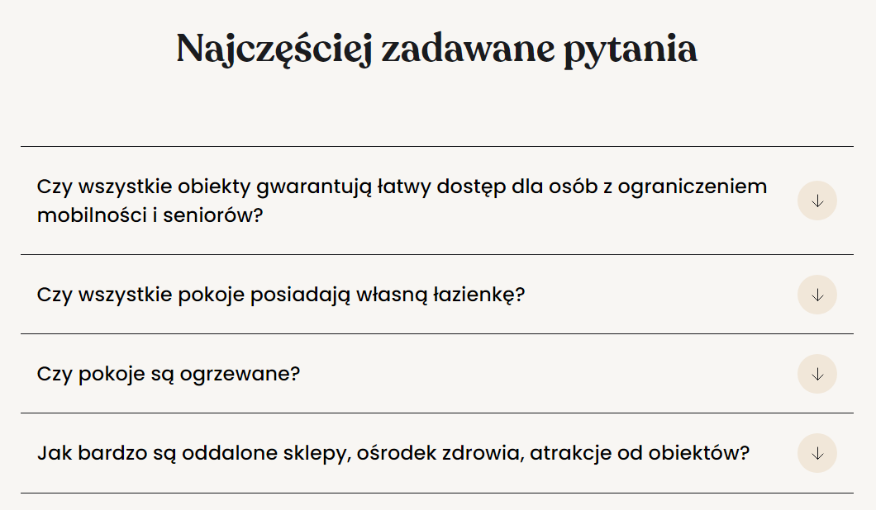
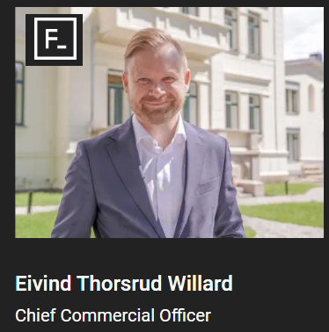
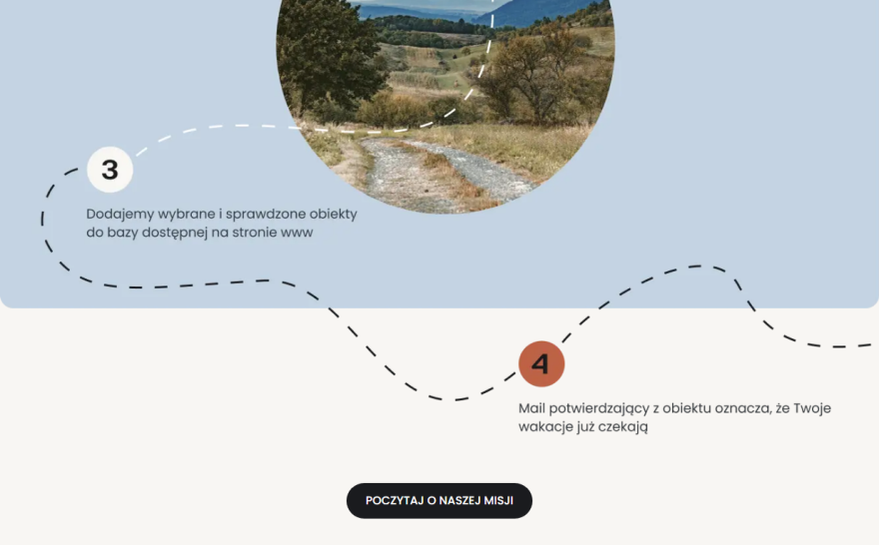
Strona startowa
przyszły adres strony
www.wdroge.org
Obecnie aplikacja jest w fazie testowej niewiodczna dla google:
https://rektabooking-web-int.azurewebsites.net/
projekt nr NORW.19.01.04-14-0016/20 pn. „ Baza danych i platforma rezerwacyjna ośrodków na terenie Polski dla osób z ograniczeniem mobilności” , w ramach Programu „Rozwój przedsiębiorczości i Innowacje”, Norweski Mechanizm Finansowy 2014-2020, schemat NORW.19.01.04 Schemat małych grantów dla przedsiębiorczych kobiet - Small Grants Schemes for female enterprises.
Tworzenie aplikacji bookingowej
obiektów noclegowych .
Partner norweski firma
Forte Digital Oslo
© A. Blandzi 2023

Slide 6
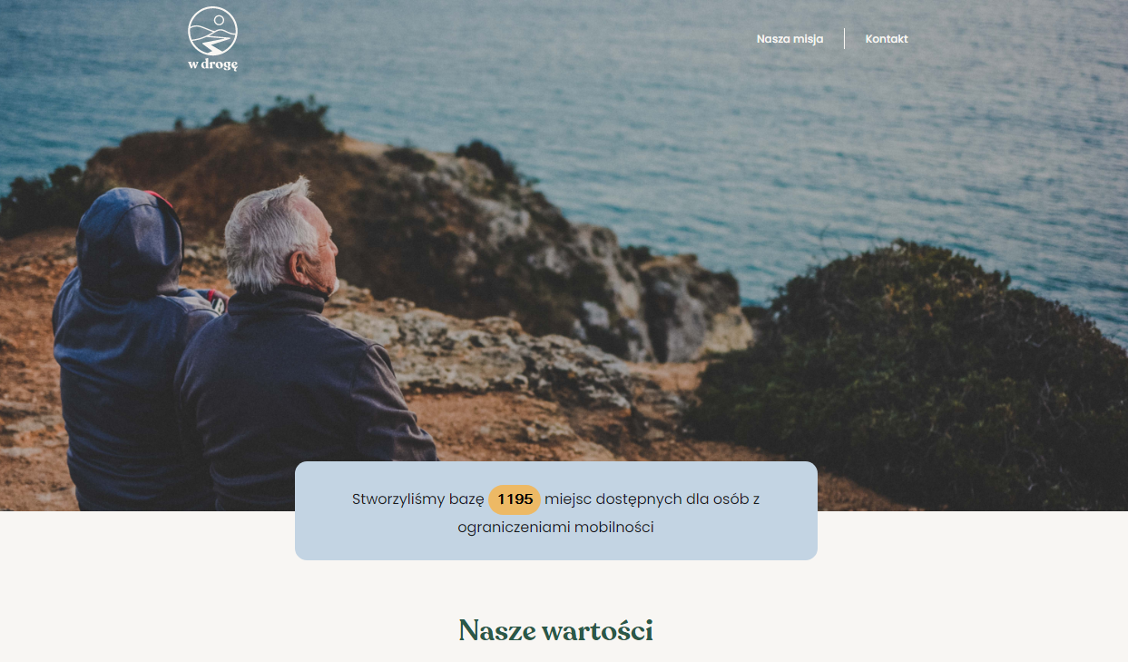
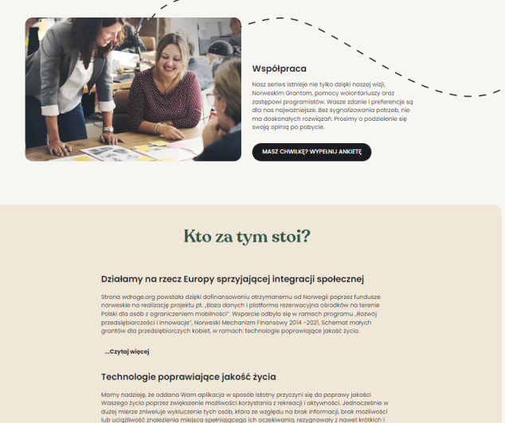
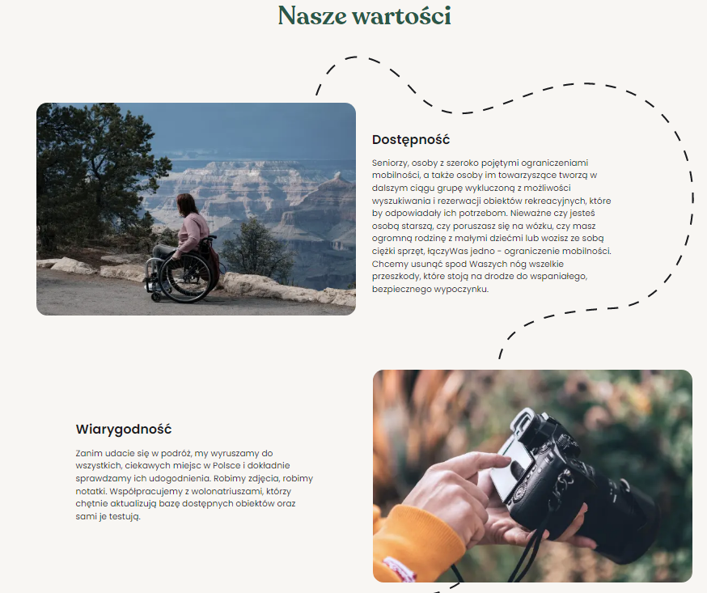
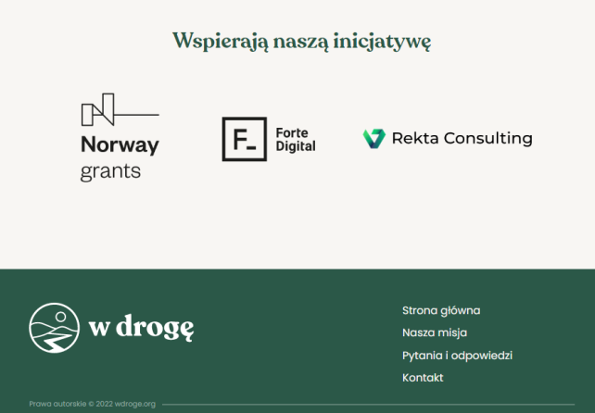
projekt nr NORW.19.01.04-14-0016/20 pn. „ Baza danych i platforma rezerwacyjna ośrodków na terenie Polski dla osób z ograniczeniem mobilności” , w ramach Programu „Rozwój przedsiębiorczości i Innowacje”, Norweski Mechanizm Finansowy 2014-2020, schemat NORW.19.01.04 Schemat małych grantów dla przedsiębiorczych kobiet - Small Grants Schemes for female enterprises.
Tworzenie aplikacji bookingowej
obiektów noclegowych .
Partner norweski firma
Forte Digital Oslo
Strona „nasza misja”
przyszły adres strony
www.wdroge.org
© A. Blandzi 2023

Slide 7
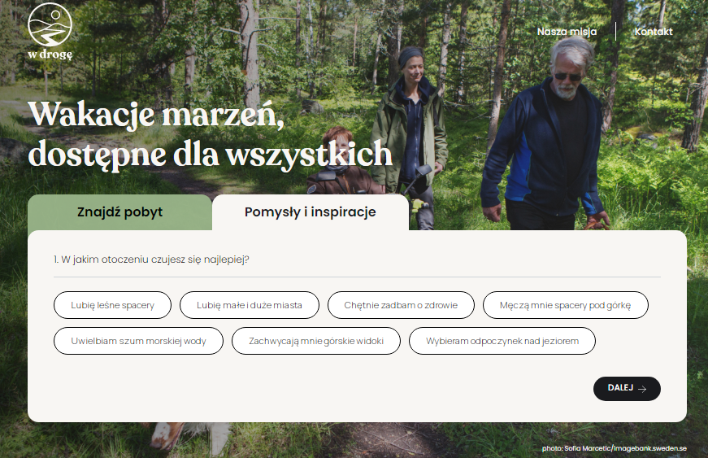
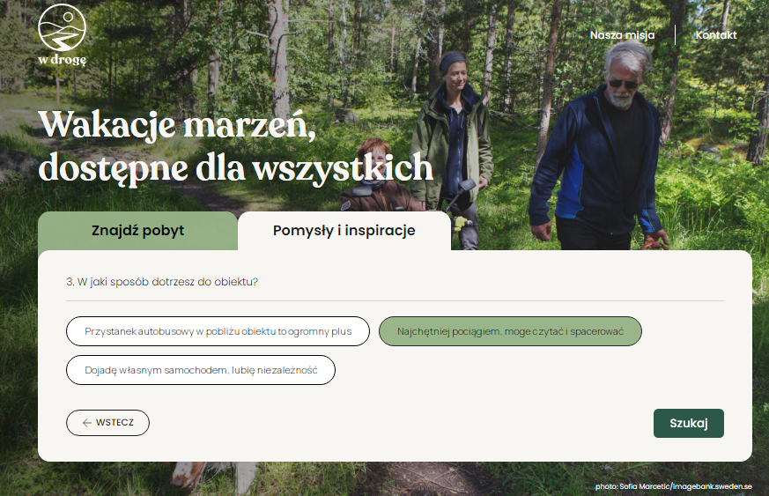
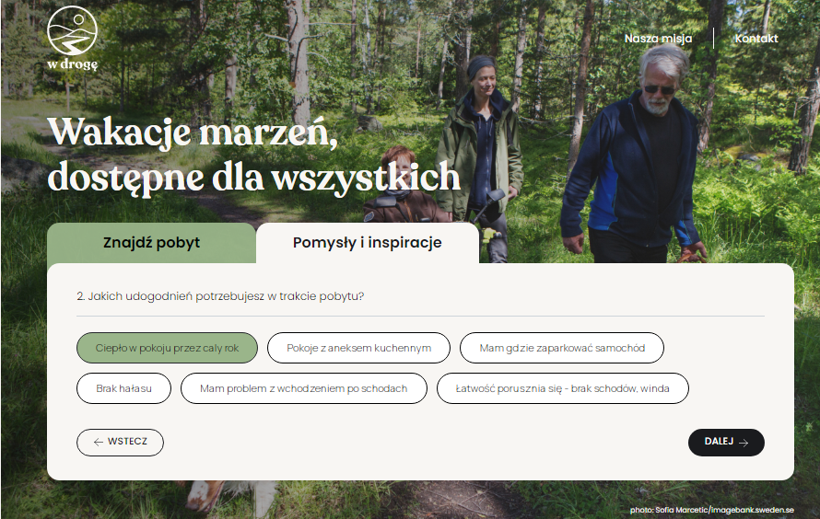
projekt nr NORW.19.01.04-14-0016/20 pn. „ Baza danych i platforma rezerwacyjna ośrodków na terenie Polski dla osób z ograniczeniem mobilności” , w ramach Programu „Rozwój przedsiębiorczości i Innowacje”, Norweski Mechanizm Finansowy 2014-2020, schemat NORW.19.01.04 Schemat małych grantów dla przedsiębiorczych kobiet - Small Grants Schemes for female enterprises.
Tworzenie aplikacji bookingowej
obiektów noclegowych .
Partner norweski firma
Forte Digital Oslo
Innowacyjna, przyjazna „ścieżka rezerwacji”
przyszły adres strony
www.wdroge.org
© A. Blandzi 2023

Slide 8
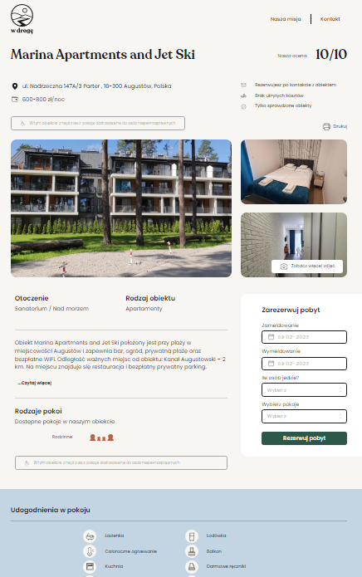
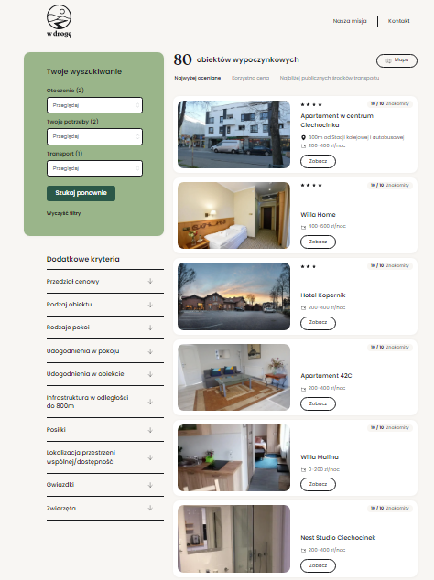
projekt nr NORW.19.01.04-14-0016/20 pn. „ Baza danych i platforma rezerwacyjna ośrodków na terenie Polski dla osób z ograniczeniem mobilności” , w ramach Programu „Rozwój przedsiębiorczości i Innowacje”, Norweski Mechanizm Finansowy 2014-2020, schemat NORW.19.01.04 Schemat małych grantów dla przedsiębiorczych kobiet - Small Grants Schemes for female enterprises.
Tworzenie aplikacji bookingowej
obiektów noclegowych .
Partner norweski firma
Forte Digital Oslo
Sugerowane obiekty – strona z kryteriami wyboru obiektów
© A. Blandzi 2023

Slide 9
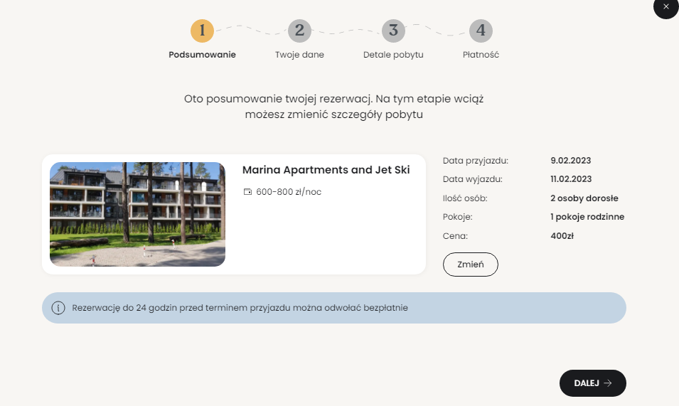
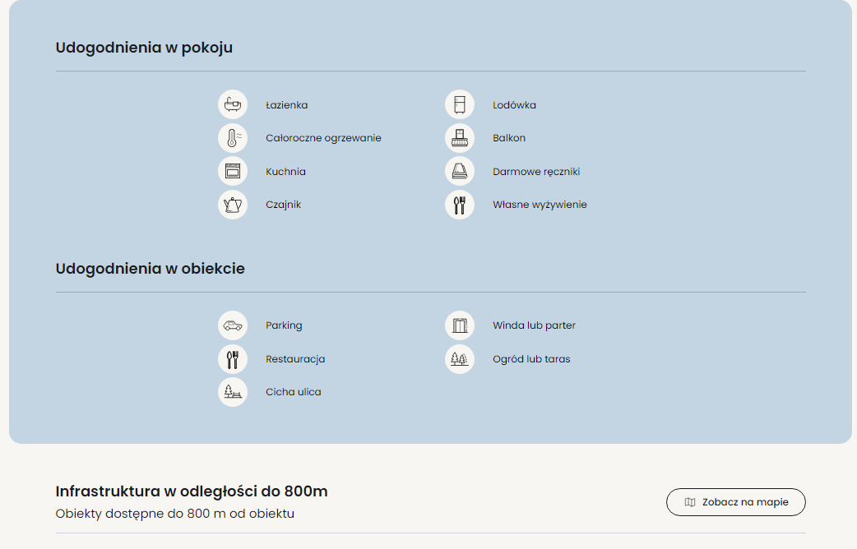
projekt nr NORW.19.01.04-14-0016/20 pn. „ Baza danych i platforma rezerwacyjna ośrodków na terenie Polski dla osób z ograniczeniem mobilności” , w ramach Programu „Rozwój przedsiębiorczości i Innowacje”, Norweski Mechanizm Finansowy 2014-2020, schemat NORW.19.01.04 Schemat małych grantów dla przedsiębiorczych kobiet - Small Grants Schemes for female enterprises.
Tworzenie aplikacji bookingowej
obiektów noclegowych .
Partner norweski firma
Forte Digital Oslo
Rezerwacja wybranego obiektu, opis udogodnień
© A. Blandzi 2023

Slide 10
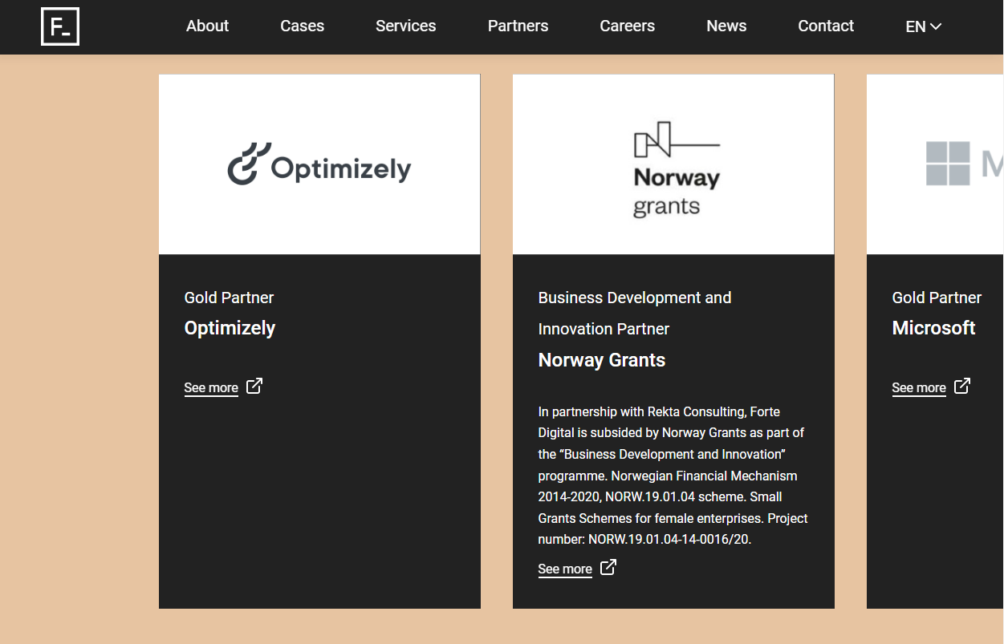
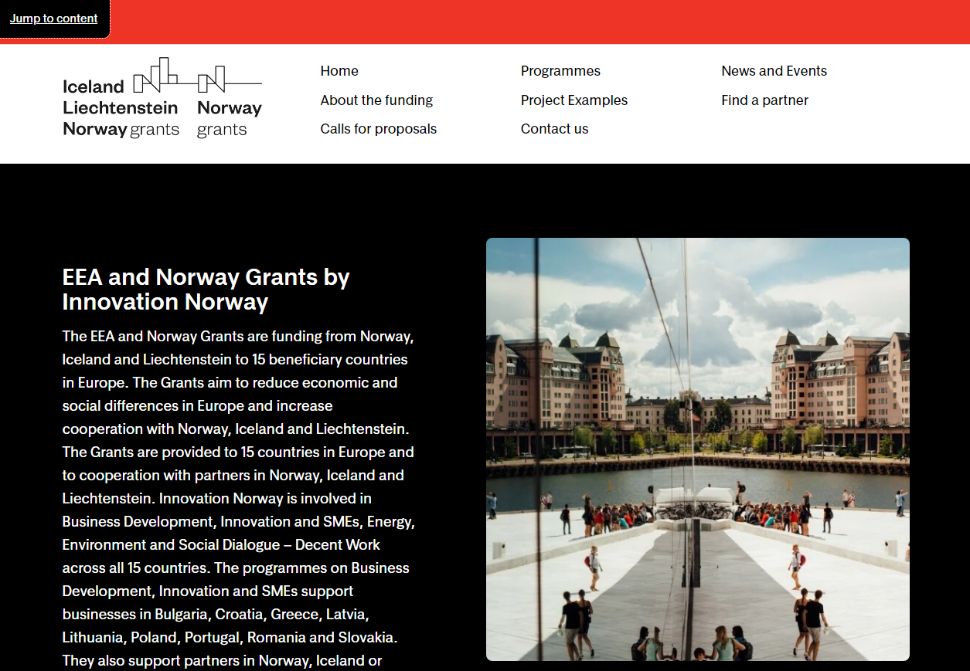
projekt nr NORW.19.01.04-14-0016/20 pn. „ Baza danych i platforma rezerwacyjna ośrodków na terenie Polski dla osób z ograniczeniem mobilności” , w ramach Programu „Rozwój przedsiębiorczości i Innowacje”, Norweski Mechanizm Finansowy 2014-2020, schemat NORW.19.01.04 Schemat małych grantów dla przedsiębiorczych kobiet - Small Grants Schemes for female enterprises.
Tworzenie aplikacji bookingowej
obiektów noclegowych .
Partner norweski firma
Forte Digital Oslo
Informacje o partnerstwie na stronie Partnera:
https://fortedigital.no/en/partnere
© A. Blandzi 2023

Slide 11
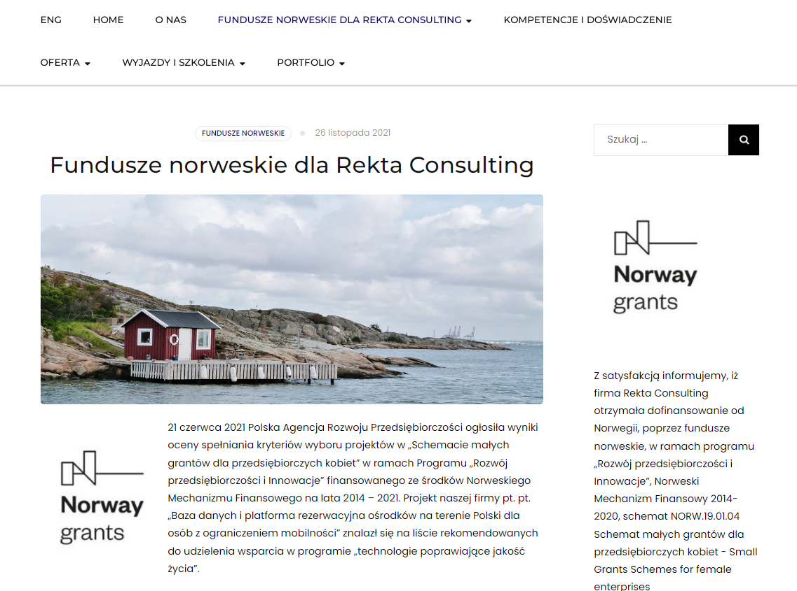
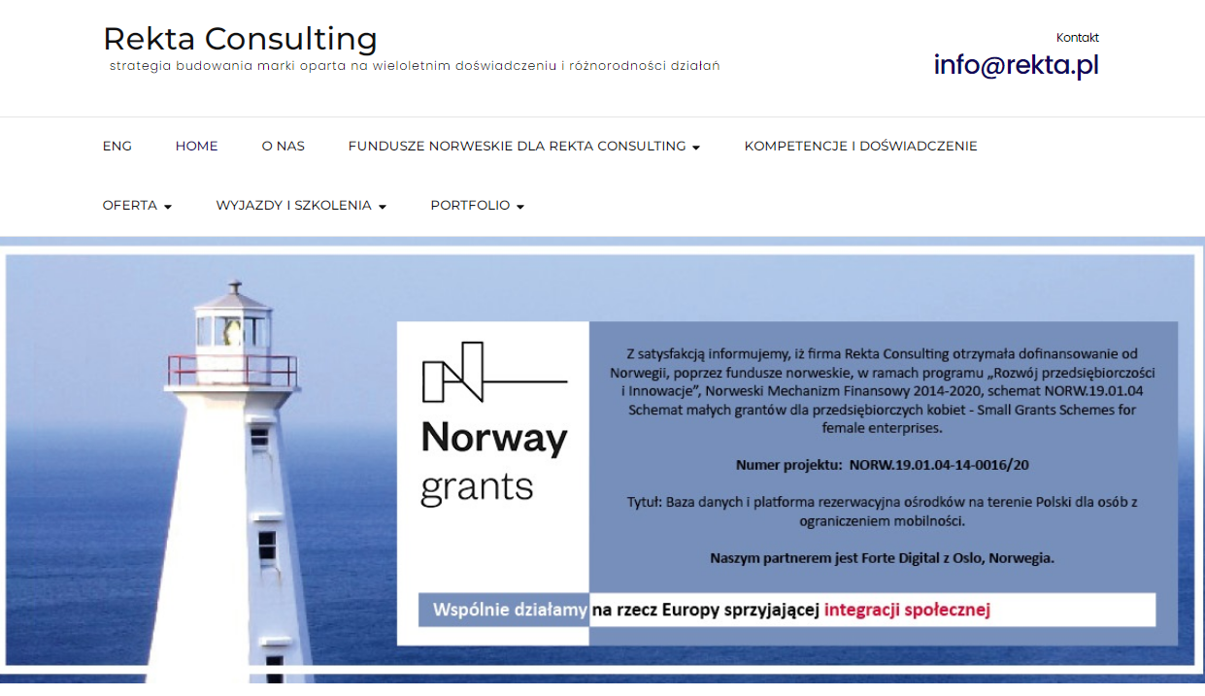
projekt nr NORW.19.01.04-14-0016/20 pn. „ Baza danych i platforma rezerwacyjna ośrodków na terenie Polski dla osób z ograniczeniem mobilności” , w ramach Programu „Rozwój przedsiębiorczości i Innowacje”, Norweski Mechanizm Finansowy 2014-2020, schemat NORW.19.01.04 Schemat małych grantów dla przedsiębiorczych kobiet - Small Grants Schemes for female enterprises.
Beneficjent: Rekta Consulting
rekta.pl
Informacje o grancie i partnerstwie
https://rekta.pl/fundusze-norweskie/
© A. Blandzi 2023

Slide 12
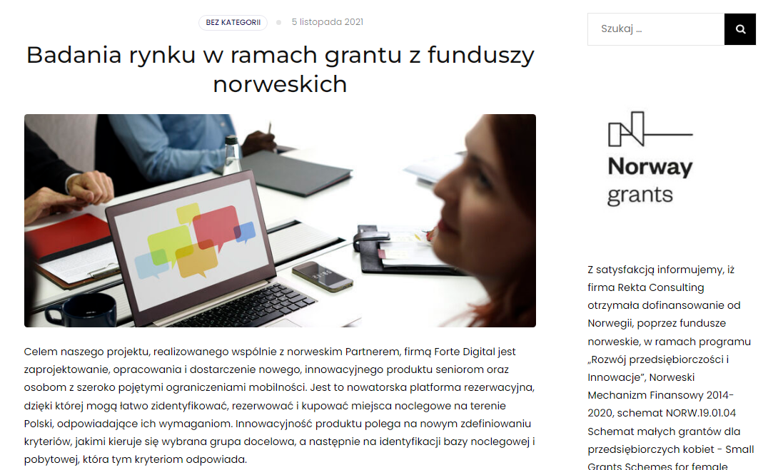
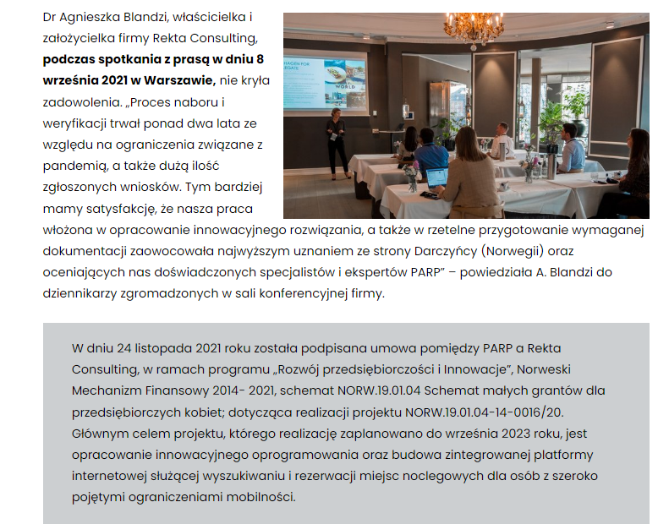
projekt nr NORW.19.01.04-14-0016/20 pn. „ Baza danych i platforma rezerwacyjna ośrodków na terenie Polski dla osób z ograniczeniem mobilności” , w ramach Programu „Rozwój przedsiębiorczości i Innowacje”, Norweski Mechanizm Finansowy 2014-2020, schemat NORW.19.01.04 Schemat małych grantów dla przedsiębiorczych kobiet - Small Grants Schemes for female enterprises.
Beneficjent: Rekta Consulting
rekta.pl
KOMUNIKACJA, PUBLIC RELATION,
Spotkania dla mediów, informacje o PARP
na stronie firmowej rekta.pl
https://rekta.pl/fundusze-norweskie/
© A. Blandzi 2023

Slide 13
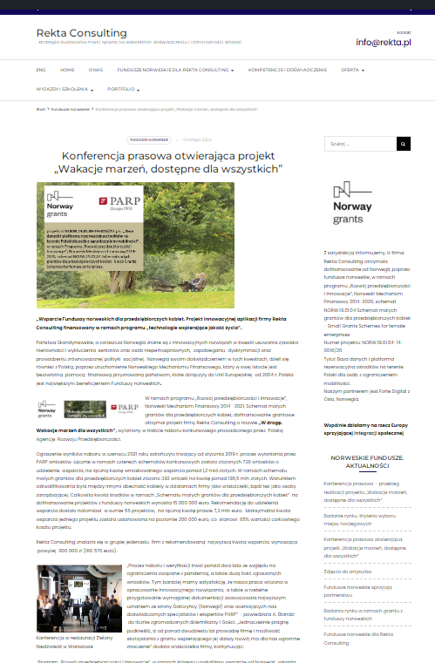
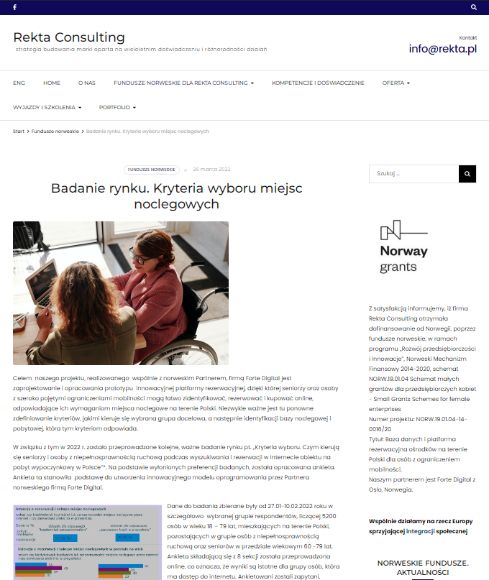
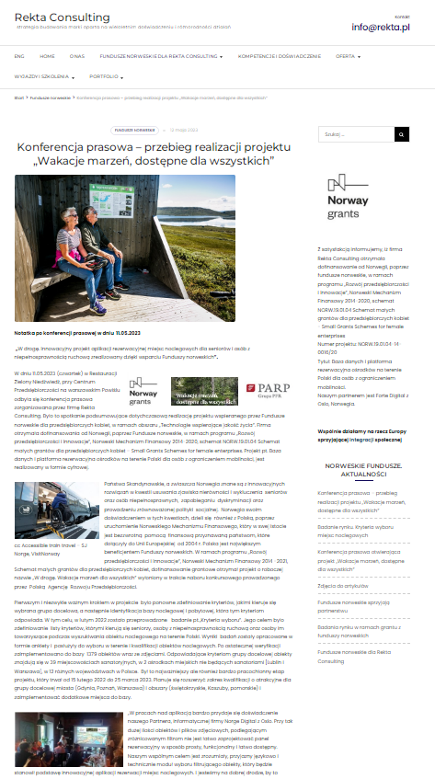
projekt nr NORW.19.01.04-14-0016/20 pn. „ Baza danych i platforma rezerwacyjna ośrodków na terenie Polski dla osób z ograniczeniem mobilności” , w ramach Programu „Rozwój przedsiębiorczości i Innowacje”, Norweski Mechanizm Finansowy 2014-2020, schemat NORW.19.01.04 Schemat małych grantów dla przedsiębiorczych kobiet - Small Grants Schemes for female enterprises.
Beneficjent: Rekta Consulting
rekta.pl
KOMUNIKACJA, PUBLIC RELATION,
Spotkania dla mediów, informacje o PARP
na stronie firmowej rekta.pl
Relacje z konferencji prasowych
i realizacji projektu na stronach www firmy
https://rekta.pl/fundusze-norweskie/
© A. Blandzi 2023

Slide 14
projekt nr NORW.19.01.04-14-0016/20 pn. „ Baza danych i platforma rezerwacyjna ośrodków na terenie Polski dla osób z ograniczeniem mobilności” , w ramach Programu „Rozwój przedsiębiorczości i Innowacje”, Norweski Mechanizm Finansowy 2014-2020, schemat NORW.19.01.04 Schemat małych grantów dla przedsiębiorczych kobiet - Small Grants Schemes for female enterprises.
Beneficjent: Rekta Consulting
rekta.pl
KOMUNIKACJA, PUBLIC RELATION
Konferencja prasowa otwierająca projekt „Wakacje marzeń, dostępne dla wszystkich”
09.02.2022 Warszawa
https://rekta.pl/konferencja-prasowa-otwierajaca-projekt/
© A. Blandzi 2023

Slide 15
projekt nr NORW.19.01.04-14-0016/20 pn. „ Baza danych i platforma rezerwacyjna ośrodków na terenie Polski dla osób z ograniczeniem mobilności” , w ramach Programu „Rozwój przedsiębiorczości i Innowacje”, Norweski Mechanizm Finansowy 2014-2020, schemat NORW.19.01.04 Schemat małych grantów dla przedsiębiorczych kobiet - Small Grants Schemes for female enterprises.
Beneficjent: Rekta Consulting
rekta.pl
KOMUNIKACJA, PUBLIC RELATION
Konferencja prasowa – przebieg realizacji projektu „Wakacje marzeń, dostępne dla wszystkich”
11.05.2023 Warszawa
https://rekta.pl/konferencja-prasowa-przebieg-realizacji-projektu-wakacje-marzen-dostepne-dla-wszystkich/
© A. Blandzi 2023

Slide 16
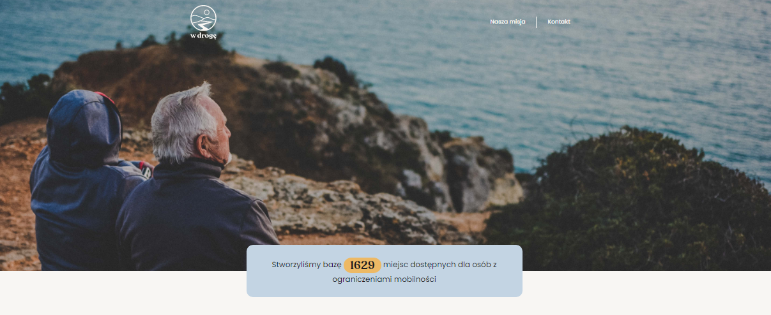
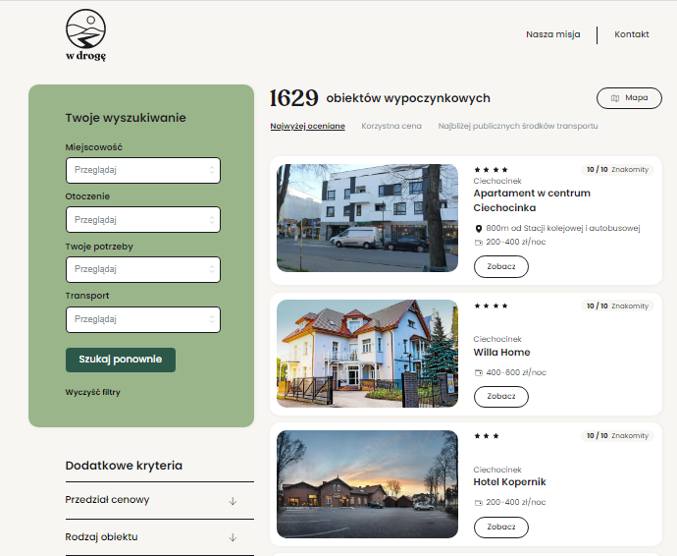
projekt nr NORW.19.01.04-14-0016/20 pn. „ Baza danych i platforma rezerwacyjna ośrodków na terenie Polski dla osób z ograniczeniem mobilności” , w ramach Programu „Rozwój przedsiębiorczości i Innowacje”, Norweski Mechanizm Finansowy 2014-2020, schemat NORW.19.01.04 Schemat małych grantów dla przedsiębiorczych kobiet - Small Grants Schemes for female enterprises.
27.09.2023 Prototyp aplikacji bookingowej
obiektów noclegowych został wykonany
i odebrany od Partnera,
norweskiej firmy informatycznej Forte Digital Oslo.
Obecnie można go obejrzeć pod roboczym adresem:
https://rektabooking-web-int.azurewebsites.net/
ZAWIERA 1629 OBIEKTÓW
przyszły adres strony
www.wdroge.org
© A. Blandzi 2023

Slide 17
projekt nr NORW.19.01.04-14-0016/20 pn. „ Baza danych i platforma rezerwacyjna ośrodków na terenie Polski dla osób z ograniczeniem mobilności” , w ramach Programu „Rozwój przedsiębiorczości i Innowacje”, Norweski Mechanizm Finansowy 2014-2020, schemat NORW.19.01.04 Schemat małych grantów dla przedsiębiorczych kobiet - Small Grants Schemes for female enterprises.
27.09.2023 Prototyp aplikacji bookingowej
obiektów noclegowych został wykonany
i odebrany od Partnera,
norweskiej firmy informatycznej Forte Digital Oslo.
Obecnie można go obejrzeć pod roboczym adresem:
https://rektabooking-web-int.azurewebsites.net/
ZAWIERA 1629 OBIEKTÓW
przyszły adres strony
www.wdroge.org
© A. Blandzi 2023

Slide 18
projekt nr NORW.19.01.04-14-0016/20 pn. „ Baza danych i platforma rezerwacyjna ośrodków na terenie Polski dla osób z ograniczeniem mobilności” , w ramach Programu „Rozwój przedsiębiorczości i Innowacje”, Norweski Mechanizm Finansowy 2014-2020, schemat NORW.19.01.04 Schemat małych grantów dla przedsiębiorczych kobiet - Small Grants Schemes for female enterprises.
27.09.2023 Prototyp aplikacji bookingowej
obiektów noclegowych został wykonany
i odebrany od Partnera,
norweskiej firmy informatycznej Forte Digital Oslo.
Obecnie można go obejrzeć pod roboczym adresem:
https://rektabooking-web-int.azurewebsites.net/
ZAWIERA 1629 OBIEKTÓW
© A. Blandzi 2023

Slide 19
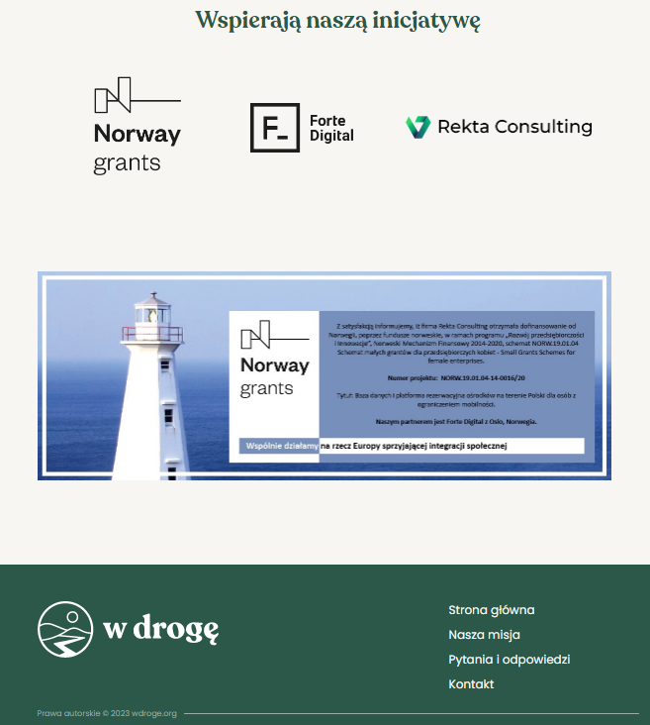
projekt nr NORW.19.01.04-14-0016/20 pn. „ Baza danych i platforma rezerwacyjna ośrodków na terenie Polski dla osób z ograniczeniem mobilności” , w ramach Programu „Rozwój przedsiębiorczości i Innowacje”, Norweski Mechanizm Finansowy 2014-2020, schemat NORW.19.01.04 Schemat małych grantów dla przedsiębiorczych kobiet - Small Grants Schemes for female enterprises.
Identyfikacja wizerunkowa z informacją o Funduszach norewskich oraz projekcie znajduje się na stronie początkowej pt. „Nasz Misja”
https://rektabooking-web-int.azurewebsites.net/our-mission
© A. Blandzi 2023

